Slide 1
Простая технология написания статей на английском языке
Представлена на УС ФЭН
Коробейников С.М.

Slide 2
Подбор журнала
Первый подготовительный шаг – делаем работу и пишем статью в произвольной форме на русском языке. Следующий шаг – определяемся с журналом в соответствие с амбициями и тематикой. Можно просто ввести название журнала в поисковую строку браузера. Заходим на сайт журнала, смотрим фамилии редакторов. В Google scholar просматриваем, у кого из редакции есть статьи на вашу тему. Просматриваем, как минимум рефераты. Вносим их в список цитирования. Скорее всего, этому редактору поручат работать с вашей статьей, а может он будет рецензентом от редакции. Если похожих статей ни в оглавлении, ни у редакторов нет – скорее всего это не ваш журнал.
Если нужно проверить квартиль, заходим на сайт scimagojr.com, выясняем rank этого журнала. Это и есть квартиль. Если журнал не совсем подходит по каким либо причинам, там же на сайте есть строка «Похожие журналы» и указан процент похожести. Нажимаем на их ярлык, проверяем квартиль. Заходим на их сайт – повторяем операцию с редакторами, содержанием и Google scholar.
Статьи для списка цитирования можно искать на сайтах IEEE xplore, Science Direct, Google scholar. Это самые удобные и полезные сайты.

Slide 3
Еще один вариант. Набираем в поисковой строке Journal Finder. Эти сайты поиска журналов есть у многих издательских центров. Попробуйте зайти на какой-то. Там предложат загрузить abstract, ключевые слова и название. Потом система долго думает и выдает какие либо варианты подходящих журналов.
Остановились на каком-то журнале. Далее начинаем работать со статьей.

Slide 4
Первый шаг – скачиваем с сайта template. Это оформленные правила, подготовленные в точности в том стиле, как готовится статья. Нужно просто использовать темплейт и заменять текст темплейта на нужный. Это название, abstract, ключевые слова. Отметим, что уже не надо выбирать нужные колонки, поля, размер и тип шрифта, разделы, их положения и размеры. На следующем слайде показан пример темплейта в котором я начал писать статью.

Slide 5
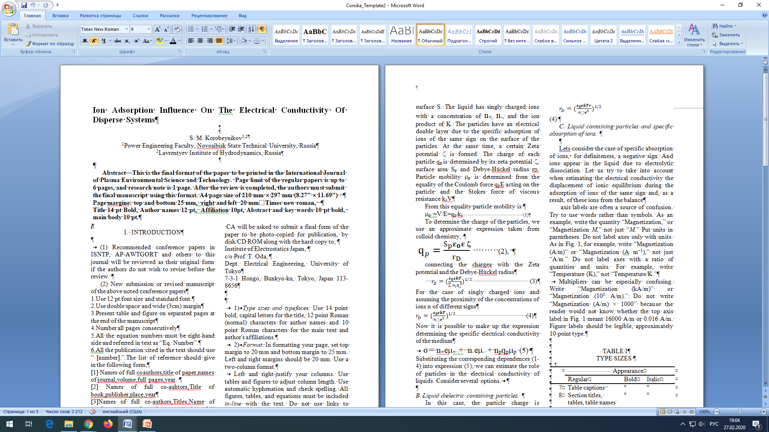
Здесь можно увидеть структуру текста, необходимые разделы и другую полезную инфу. Пример моей недоделанной статьи в журнал Q2/Q3. Местами остатки темплейта, местами вставленные фрагменты статьи.

Slide 6
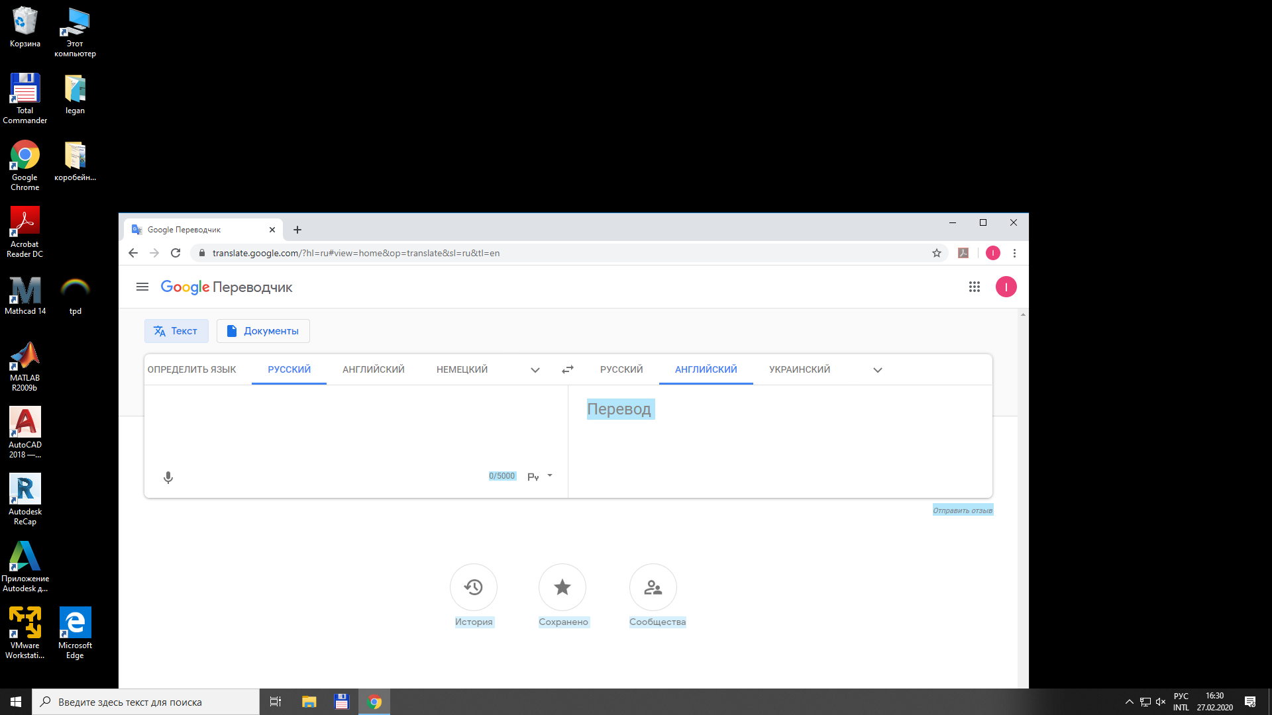
Теперь готовим статью. Первый шаг - заходим в translategoogle.com (можно и в другой переводчик). Переносим в окно (или сразу пишем) кусок текста. Справа появляется перевод. Правим термины, т.к система не знает терминологию конкретной статьи. Здесь. предполагается, что статьи на английском языке по вашей специальности вы просматриваете, и терминологию, в отличие от переводчика – знаете.

Slide 7
При необходимости перегоняем английский текст снова на русский язык, правим на русском и снова переводим на английский. Если есть ещё сомнение в правильности – копируем и вносим фразу в строку Google.com. Система ищет похожие фразы. Если есть такой же по структуре текст – успокаиваемся. Этот способ трудоемок, но безупречен!
Затем готовим следующий кусок текста. И далее, вплоть до окончания статьи.
Рисунки, формулы, таблицы, список литературы – как в template. Их готовим отдельно и собираем в отдельном файле, либо сразу вставляем в темплейт. Обычно считается, что в списке литературы должно быть не менее 20 -25 ссылок. Подчеркнем, что на себя и на русскоязычных авторов должно быть совсем немного ссылок! На статьи из журнала, куда представляете статью, обязательно должны быть ссылки. Но не чрезмерно много!
Таким образом собирается вчерне вся статья.

Slide 8
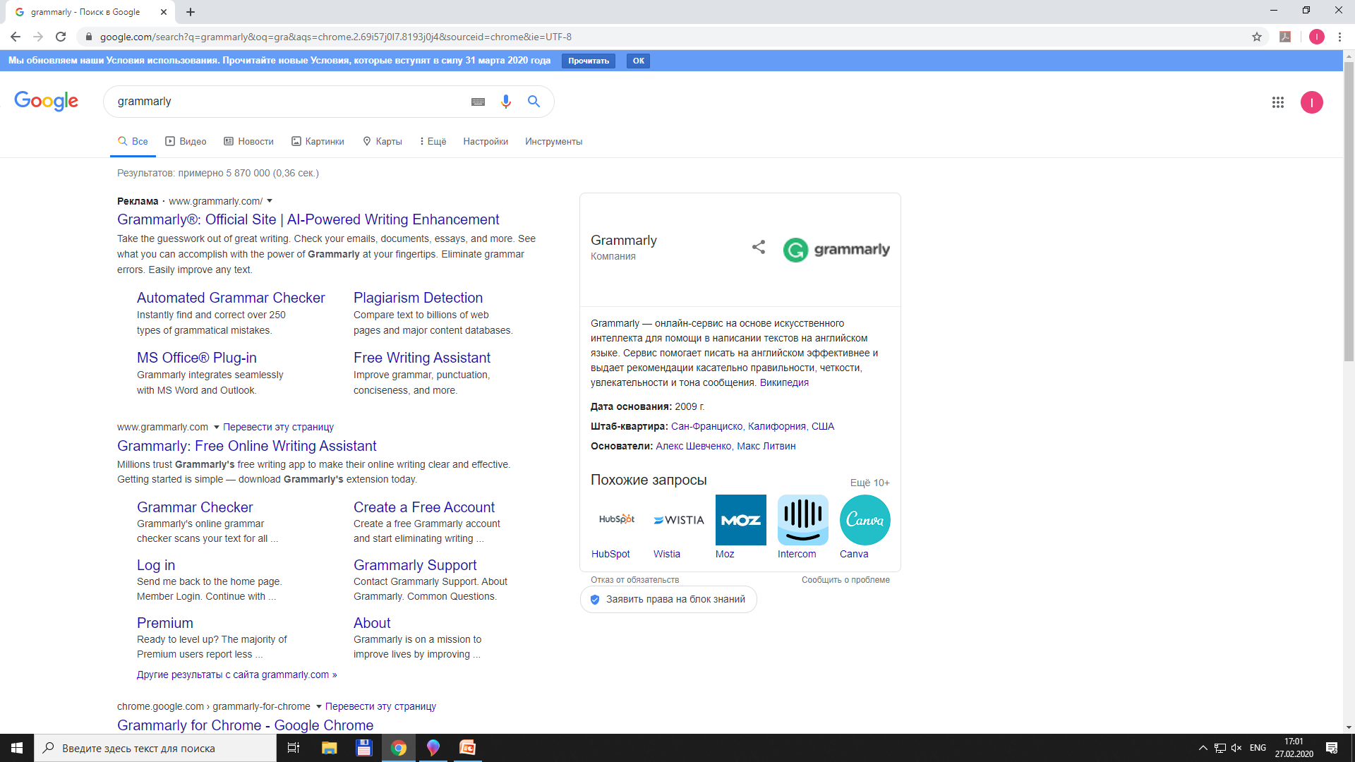
Следующий шаг – работа с grammarly.com

Slide 9
Устанавливаем на компьютер бесплатную версию grammarly. Программа разработана для различных браузеров. Выбираем нужный. Подписываемся и получаем версию с несколькими бесплатными опциями по улучшению грамматики. Можно работать и online без регистрации, но с установленной версией удобнее. Ниже на двух слайдах это показано.
Бесплатная версия очень хорошо расставляет артикли, запятые. Ну и ещё что-то по мелочи. Можно купить и поставить платную версию (стоимость примерно 5 т.р.) Она значительно лучше, во многих сомнительных местах предлагает вариант перефразировки, а иногда даже просит переписать предложение.

Slide 10
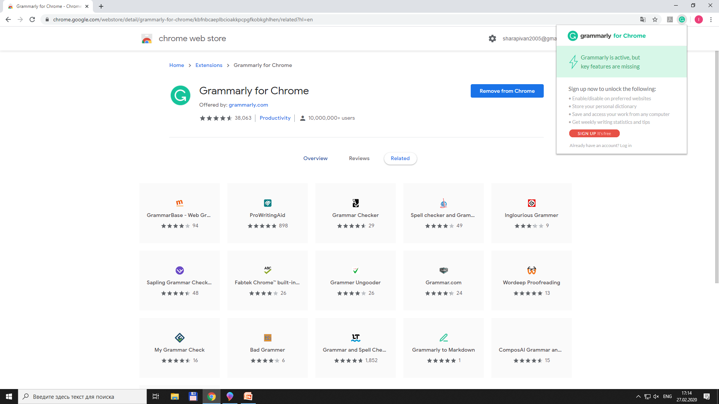

Slide 11
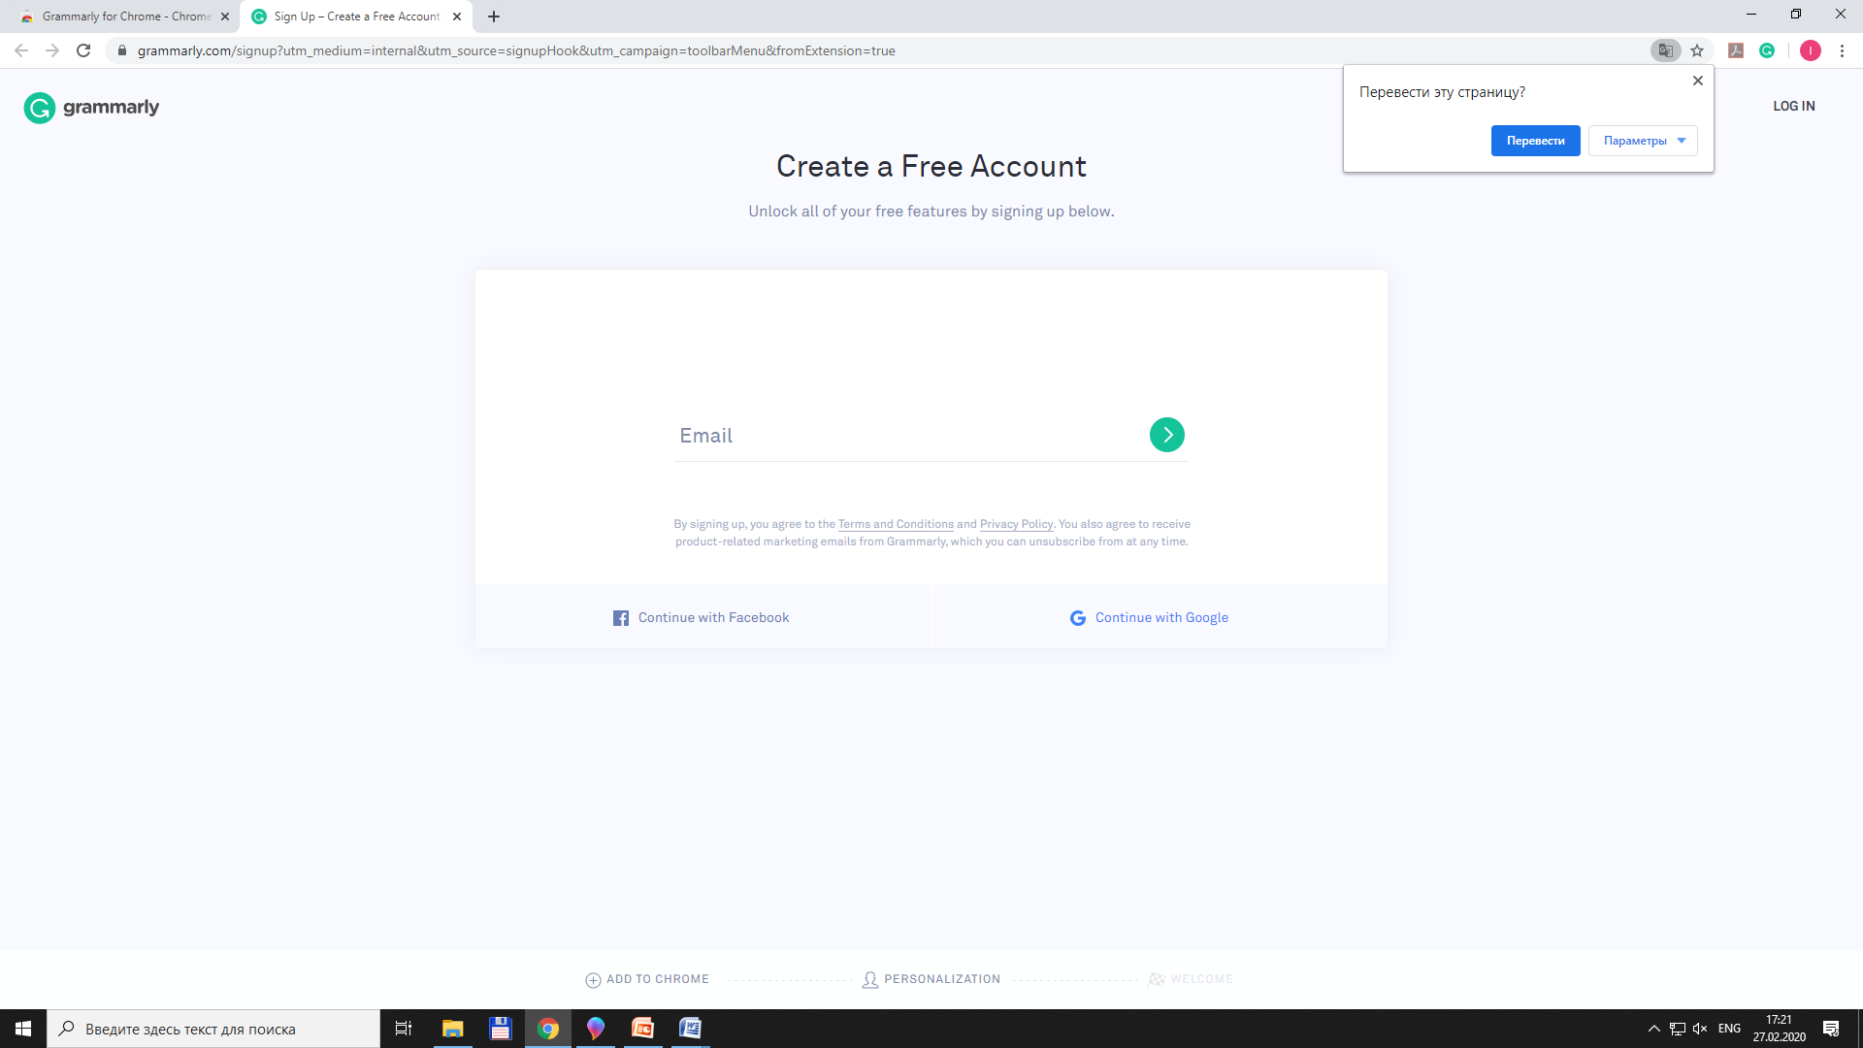

Slide 12
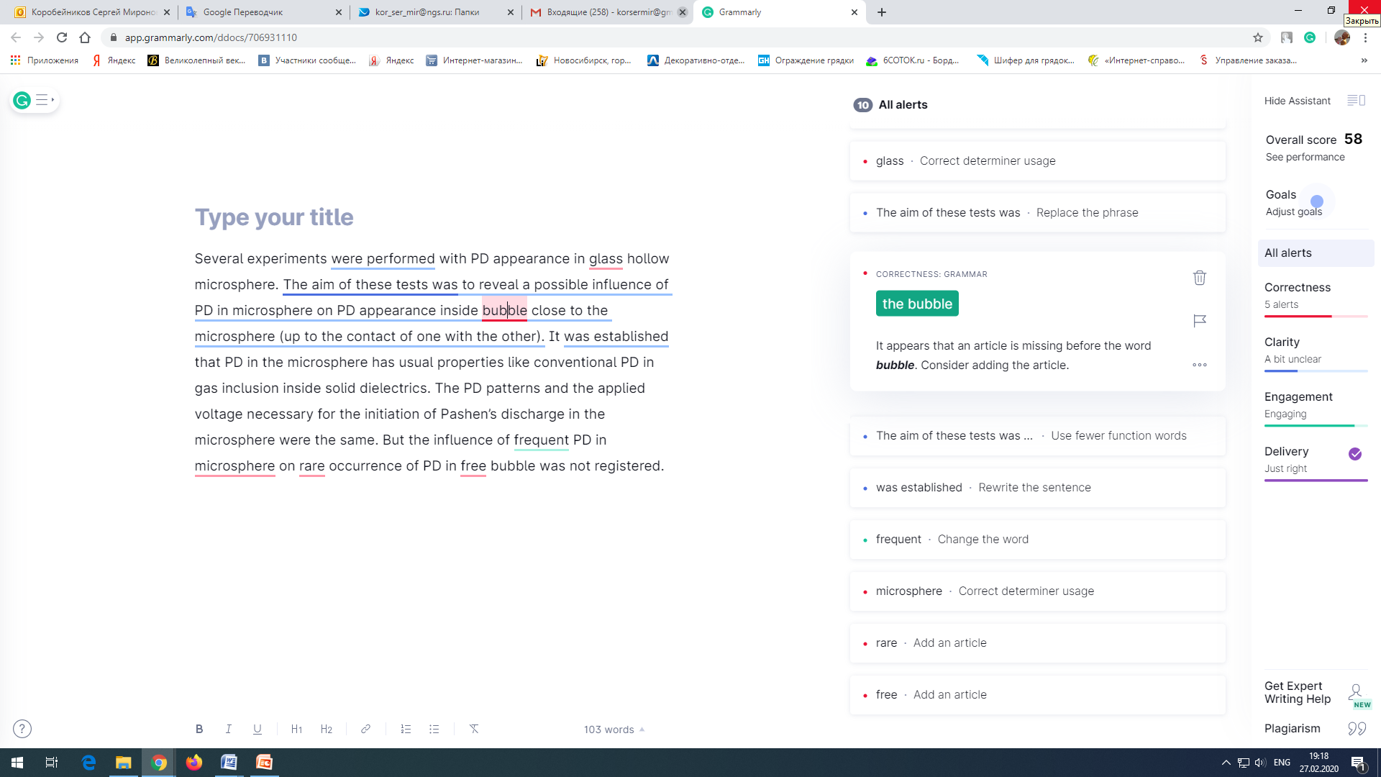
Пример работы grammarly. Красным отмечаются грубые ошибки, их предлагается изменить. Сиреневым – нежелательные обороты.

Slide 13
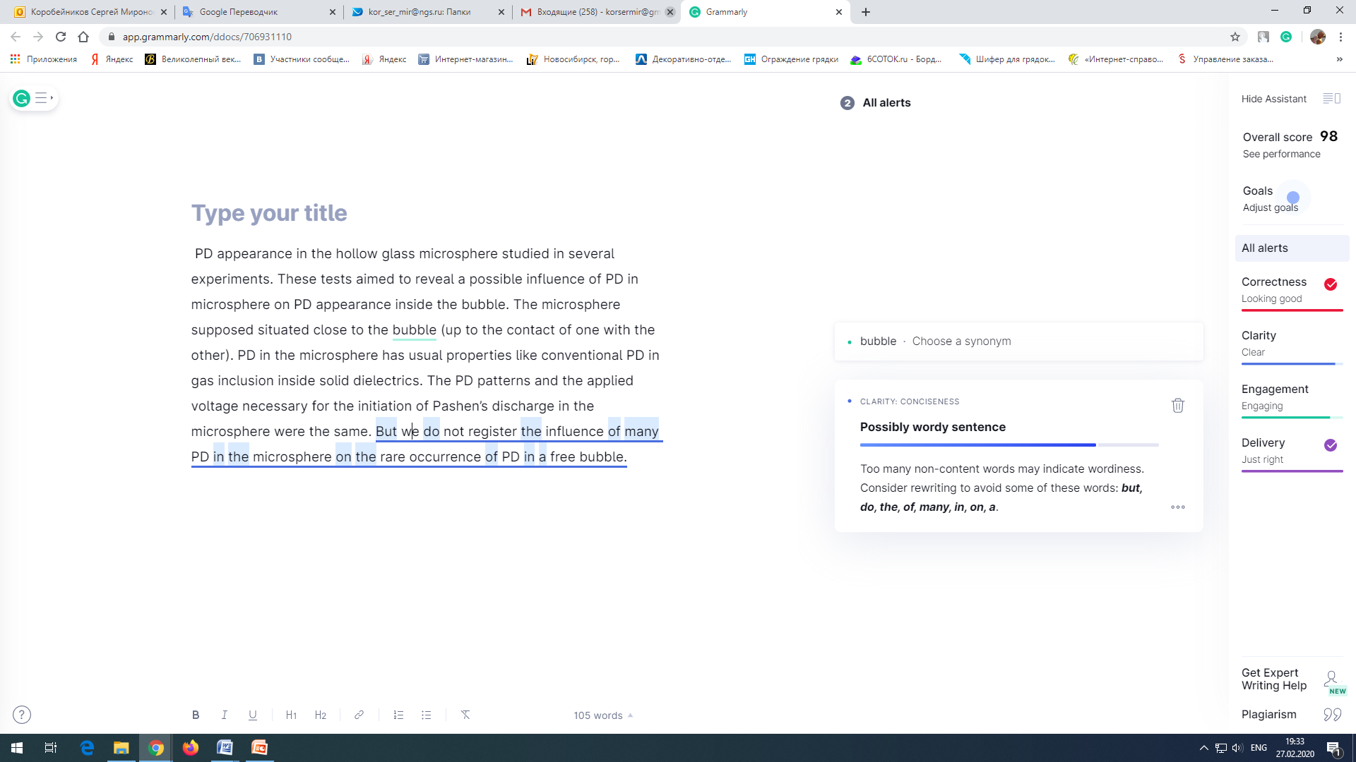

Slide 14
Предыдущий слайд получен после переделки предшествовавшего слайда. Последнее предложение не стал окончательно доделывать.
Можно запустить на проверку весь файл путем copy-paste. Но это неудобно, т.к. из проверенного текста удаляются все знаки, формулы и т.п. (см. пример на следующем слайде).
Лучше прогонять кусочками. Я ввел всю грамматическую часть файла на проверку –программа нашла 258 ошибок. Я исправил 234 – с остальными не согласился.
Можно загрузить файл, как целое – это самый лучший вариант! Последняя статья в PWD (Q1)– так и делалась. И, вообще, в последнее время делаю так всегда. Исходный файл со статьей загружаю на сайт и готовый файл выгружаю. У него появляется дополнительно в названии edited.

Slide 15
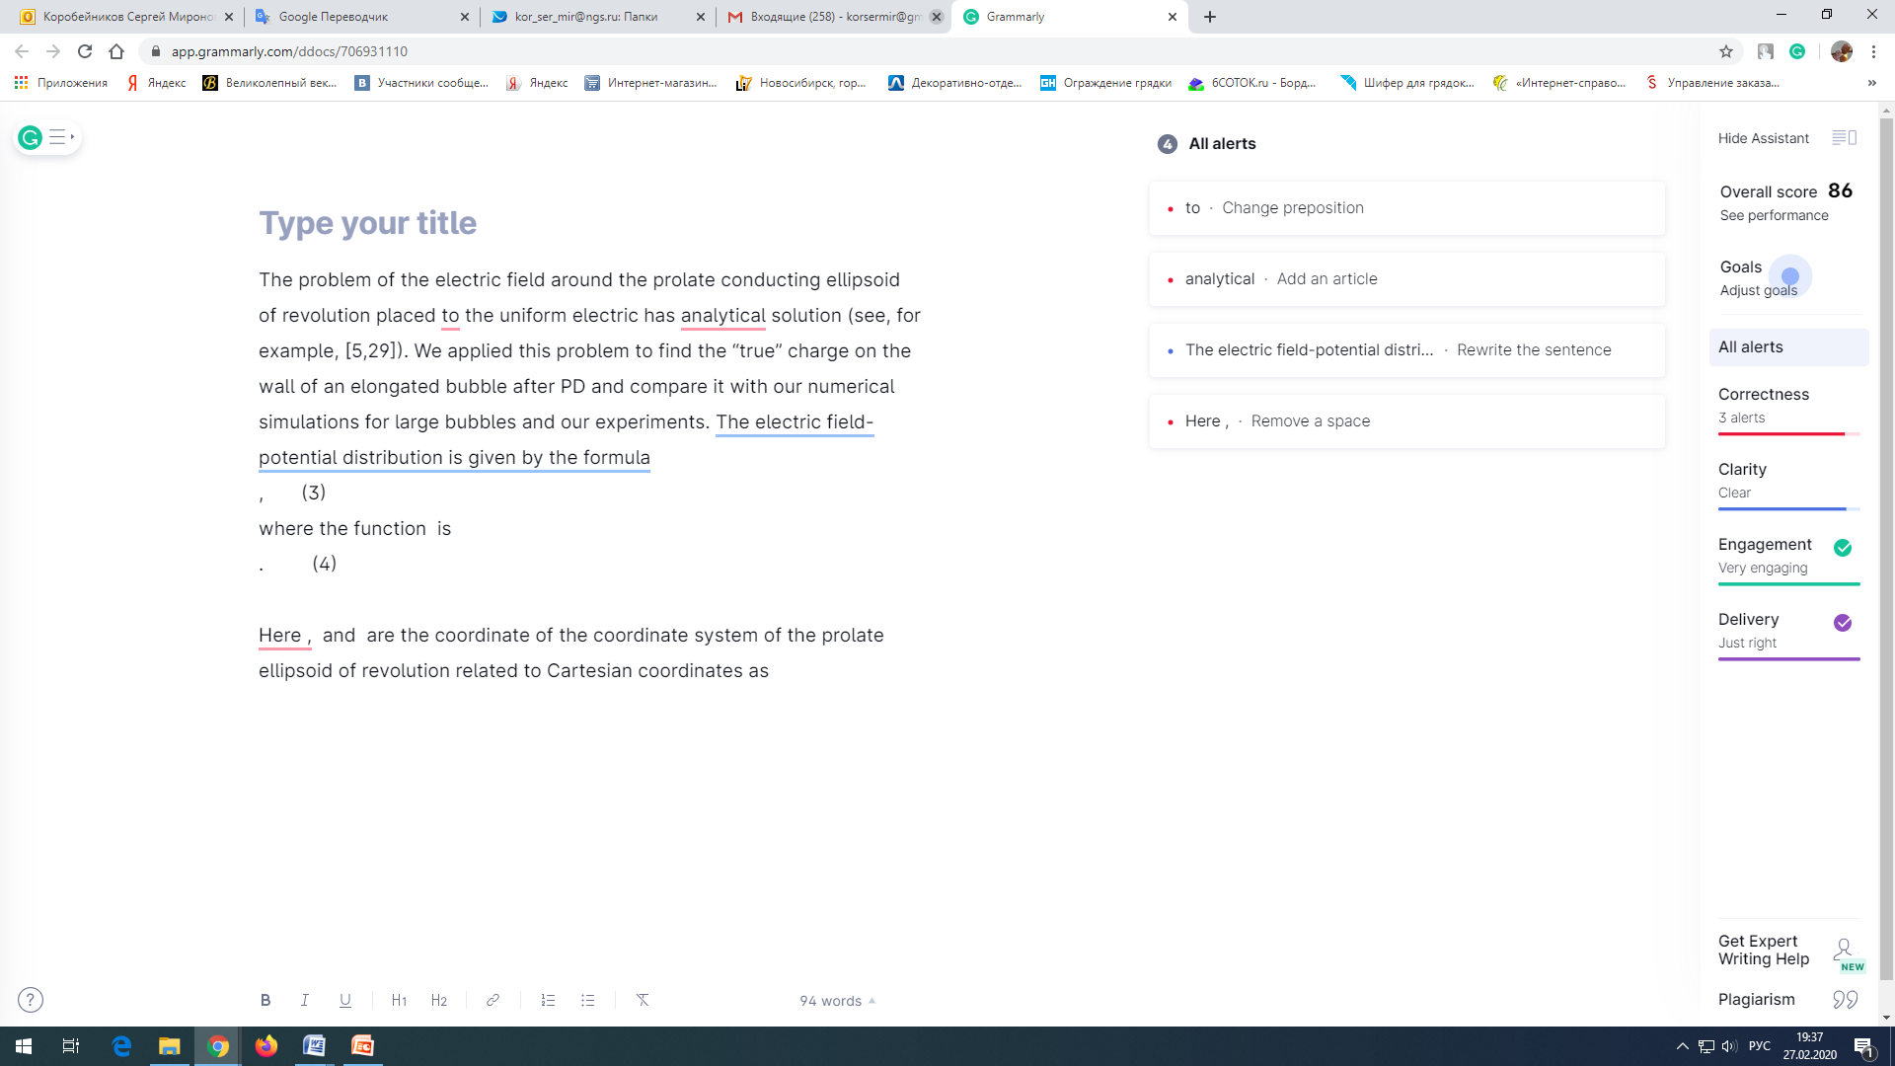

Slide 16
После того, как кусочки пропустили через grammarly, собирается файл на основе темплейта. Если на grammarly загружали весь файл, то все форматирование, формулы и т.п. Останутся, т.е переделывать в соответствии с форматом не нужно!
Ещё не раз текст прочитывается, устраняются ошибки и неточности, при сомнении фразы прогоняются через Google, собирается окончательный файл (если собирали по кусочкам). Дальше начинается работа по подбору подходящих рецензентов. Обычно журнал просит представить возможные кандидатуры рецензентов (но не факт, что они и будут рецензентами). Их обычно требуется от 2-х и до 7-8 кандидатур. Из России не брать больше одного!
Ещё. До загрузки на сайт журнала желательно найти ORCID всех ваших соавторов.
Важная операция: проверить на самоплагиат, сравнив ваш текст с предыдущими своими текстами. Если есть совпадения более 10%, перередактировать, либо расставить ссылки на эти работы. И все равно перередактировать! Рисунки убрать. Либо перерисовать.
И, наконец, примерно полдня тратится на загрузку на сайт. Потом ждете. В некоторых журналах есть система отслеживания состояния статей.
Например, у меня было на рассмотрении в журнале Journal of Electrostatics (Q2) две статьи. После первого рецензирования двумя-тремя рецензентами, были переделаны обе статьи, которые снова пошли на рецензирование.
Я сам, за это время дважды рецензировал статьи в этом журнале. И одну статью рекомендовал к опубликованию.

Slide 17
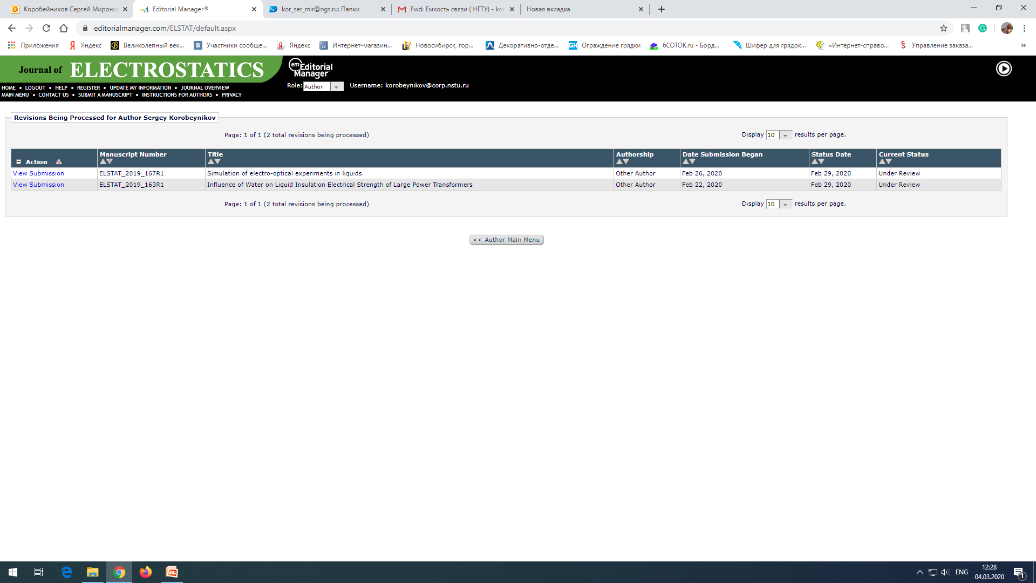
Пример, показывающий состояние статей на сайте журнала

Slide 18
В базе Scimagojr.com – второй квартиль
Korobeynikov S.M. (Коробейников С. М.), Ovsyannikov A.G. (Овсянников А. Г.), Ridel A.V. (Ридель А. В.), Karpov D.I. , Lyutikova M. N.(Лютикова М. Н.), Kuznetsova Yu. A. , Yassinskiy V.B.
Название: Study of partial discharges in liquids
Год публикации: 2020
Вид: статья
Журнал: Journal of Electrostatics
Публикация входит в наукометрические системы (информация о вхождении в наукометрические системы отображается для самой публикации, а не для журнала):Входит в WoS Core Collection: нет
Входит в RSCI (Russian Science Citation Index): нет
На платформе WoS (не входит в Core Collection и RSCI): нет
Входит в Scopus: да (2020г.)
Выходные данные: 2020. – Vol. 103. – Art. 103412.
Статья подготовлена по описанной технологии. Кроме этой статьи, по этой технологии опубликованы статьи Q2, Q3, Q1 (и WoS и Scopus). Направлены в журналы две статьи (Q1, Q3).

Slide 19
Если рецензенты прислали подробную разгромную рецензию с диагнозом “REJECT” – радуйтесь. Значит рецензенты серьезно поработали с вашей статьей и указали на все возможные ошибки и неточности. Исправляйте и у вас будет очень высокая вероятность, что после resubmitting статья будет принята! Только название поменяйте. В базе журнала статья с таким название считается отвергнутой. И редактор не имеет права рассматривать её повторно! У меня был такой случай. Получил разгромную рецензию на статью. Понял, что рецензент был один и он статью не читал, т.к. написал всякую чушь. Я обиделся и написал гневное, но аргументированное письмо редактору. Редактор извинился и попросил прислать статью снова, но с новым списком рецензентов и с новым названием. Статья после одной итерации (в основном советы рецензентов по улучшению представления статьи) была опубликована.
Если статья отвергнута до рецензирования, значит либо редактор нашел серьезные недоработки (чаще всего - слабый литобзор, это исправляемо), либо это не ваш журнал, ищите другой журнал.

Slide 20
У меня за прошлый год опубликовано (вместе с соавторами) 2 статьи Q1, одна Q2, одна Q3. С первого раза reject был у двух статей, revision – у всех. Одна статья после трех или четырех reject до сих пор переделывается. Но мы упорно посылали её в журналы первого квартиля!
Потом это надоело, много времени съедается. Опубликовали в журнале третьего квартиля….
Помните, что у редакторов и рецензентов их работа не оплачивается. Она требует много времени, но ведется на общественных началах! Редакторы и рецензенты, это тоже ученые и преподаватели, только добровольно взявшие на свои плечи обременительные обязанности. Их надо уважать, в основном их мнение надо учитывать. Но с ними можно не соглашаться и вежливо, аргументировано спорить по отдельным замечаниям.
Один знакомый главный редактор (журнал Q3) сказал мне, что за пять лет принял только одну статью с первого раза, без переделок. Другой редактор (Q1/Q2) написал, что примерное отношение числа опубликованных статей к поступившим в редакцию составляет 20%. Часть из не прошедших уходит в другие журналы, часть, после нескольких переделок, все таки публикуется.

Slide 21
Эта презентация была подготовлена в 2020 году. К настоящему времени по этой технологии подготовлено несколько статей. Одна reject (Q1), переделана, послана, три приняты (Q3 и conference), одна на стадии загрузки на сайт журнала (Q1) (Уже Reject).
Нигде ничего не платил!
Успехов в написании статей для публикации в бесплатных журналах верхних квартилей!

